Slide 1
Hoy vamos a…
aprender más información sobre los tomates (y una fiesta)
comprender y responder a un texto

Slide 2
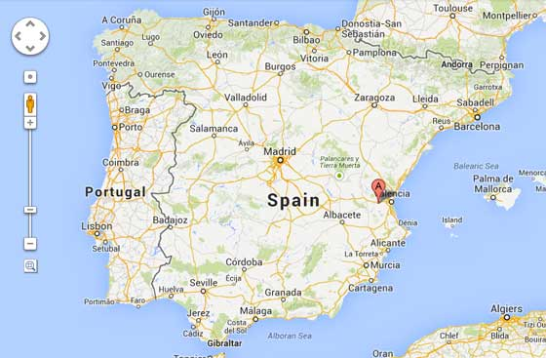
Está en el norte de España
¿Dónde está Pamplona?

Slide 3
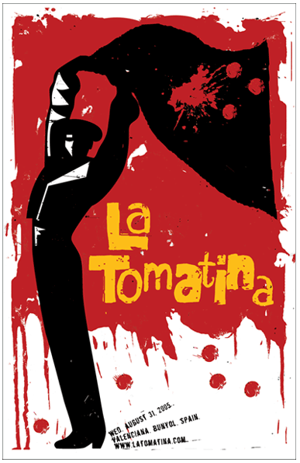
La fiesta que se llama La Tomatina dura solamente una hora
el último miércoles en julio.
Está en Buñol cerca de Valencia en el este de España.
Notes:
La fiesta que se llama La Tomatina dura solamente una hora el último miércoles en julio: The festival called La Tomatina only last for one hour on the last Wednesday of July.
Está en Buñol cerca de Valencia en el este de España: It’s in Buñol near Valencia in the east of Spain.

Slide 4
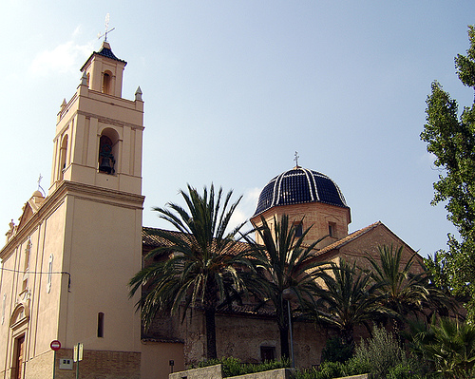
Buñol es normalmente
un pueblo tranquilo.
Notes:
Buñol es normalmente un pueblo tranquilo: Buñol is usually a quiet village.

Slide 5
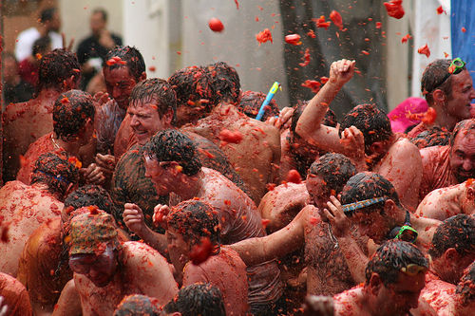
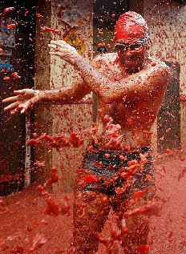
Pero no al día de La Tomatina porque hay
una batalla de tomates.
Notes:
Pero no al día de La Tomatina porque hay una batalla de tomates: But not on the day of the Tomatina festival because there is a tomato fight!

Slide 6
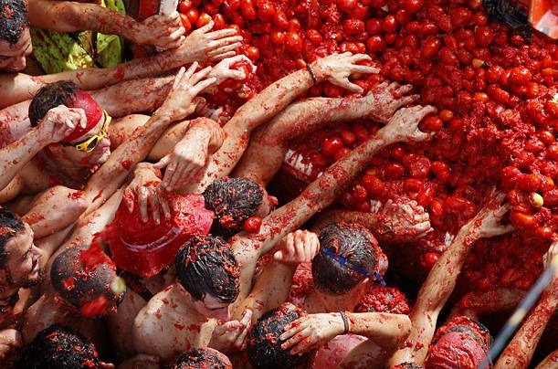
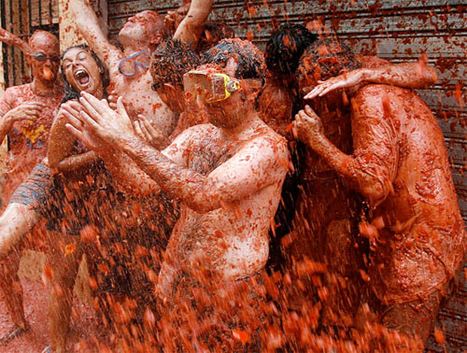
¡La batalla es caótica!
Notes:
¡La batalla es caótica!: The fight/battle is chaotic!

Slide 7
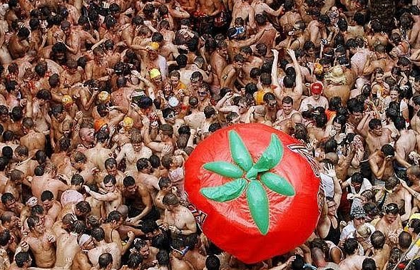
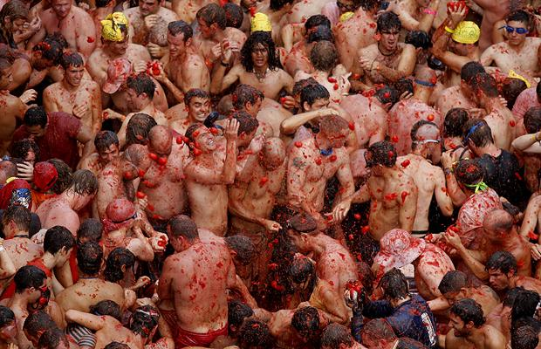
Hay más de 20 000 visitantes.
Notes:
Hay más de 20 000 visitantes: There are more than 20 000 visitors.

Slide 8
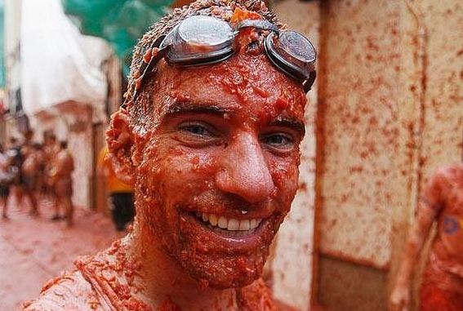
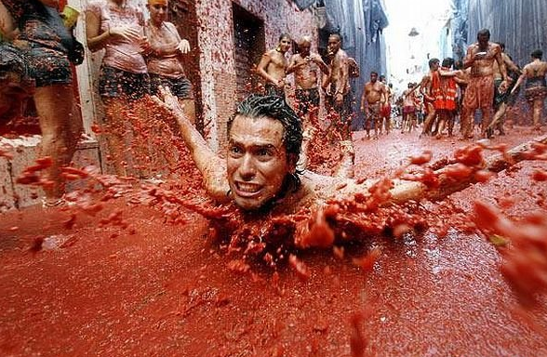
Mucha gente lleva
gafas de natación.
La calle es un río
de tomates.
Notes:
Mucha gente lleva gafas de natación: A lot of people wear goggles.
La calle es un río de tomates: The street is a river of tomatoes.

Slide 9
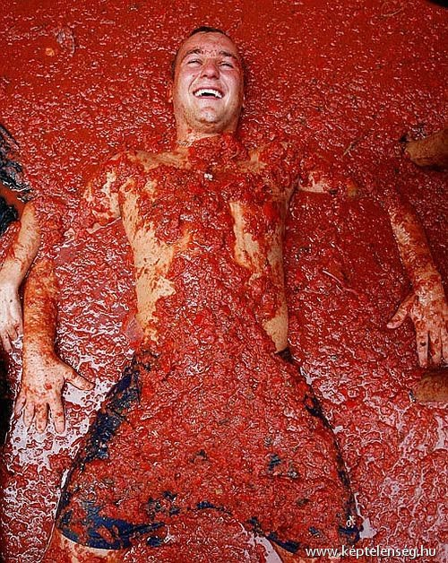
¡Es muy divertido!
Notes:
¡Es muy divertido!: It’s a lot of fun!

Slide 10
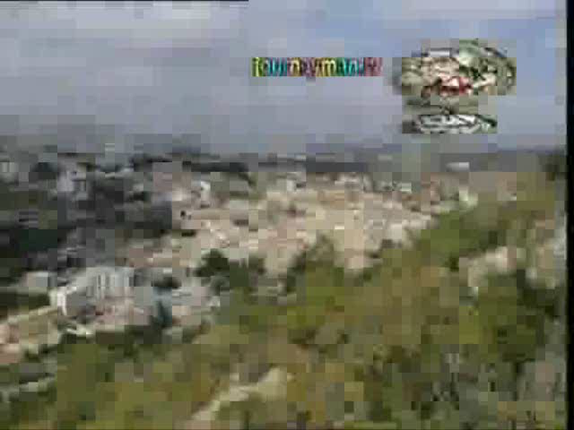
Información sobre La Tomatina en inglés:
Notes:
Información sobre La Tomatina en inglés: Information about the Tomatina festival in English.
Click to activate video, click again to pause, click to resume.

Slide 11
Empareja las preguntas con las respuestas apropiadas.
3
a. ¿Cuándo es la fiesta?
1. Me parece muy divertida.
5
b. ¿Cuánto tiempo dura la fiesta?
2. Mucha gente lleva gafas de natación.
6
c. ¿Dónde está la fiesta?
3. Es en julio.
2
d. ¿Qué lleva la gente durante la fiesta?
4. Es caótica.
7
e. ¿Cuántos visitantes hay?
5. Dura una hora.
4
f. ¿Cómo es la batalla?
6. Está en Buñol cerca de Valencia.
1
g. ¿Qué opinas de la fiesta?
7. Hay más de 20 000.
Notes:
Empareja las preguntas con las respuestas apropiadas: Match the questions with the appropriate answers.
¿Cuándo es la fiesta?: When is the festival? 3. Es en julio: It’s in July.
b. ¿Cuánto tiempo dura la fiesta?: How long does the festival last? 5. Dura una hora: It’s last an hour.
c. ¿Dónde está la fiesta?: Where is the festival? 6. Está en Buñol cerca de Valencia: It’s in Buñol near Valencia.
d. ¿Qué lleva la gente durante la fiesta?: What do people wear during the festival?: 2. Mucha gente lleva gafas de natación: A lot of people wear goggles.
e. ¿Cuántos visitantes hay?: How many visitors are there? 7. Hay más de 20 000: There are more than 20 000.
f. ¿Cómo es la batalla?: What’s the fight/battle like? 4. Es caótica: It’s chaotic!
g. ¿Qué opinas de la fiesta?: What do you think of the festival? 1. Me parece muy divertida: It looks like fun to me.

